Slide 1

Social Beer

Slide 2

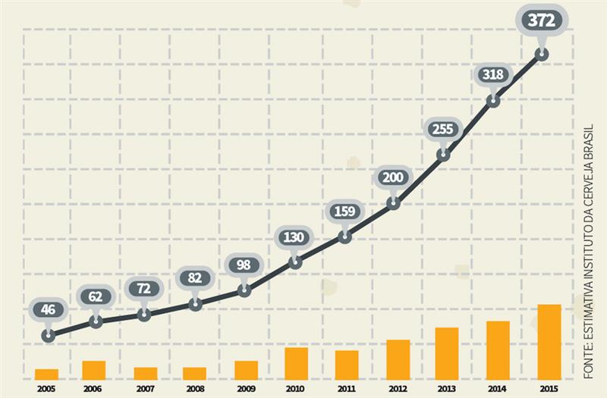
Mercado de Cerveja Artesanal

Slide 3
Quantas pessoas adorariam aprender mais sobre cerveja?

Slide 4
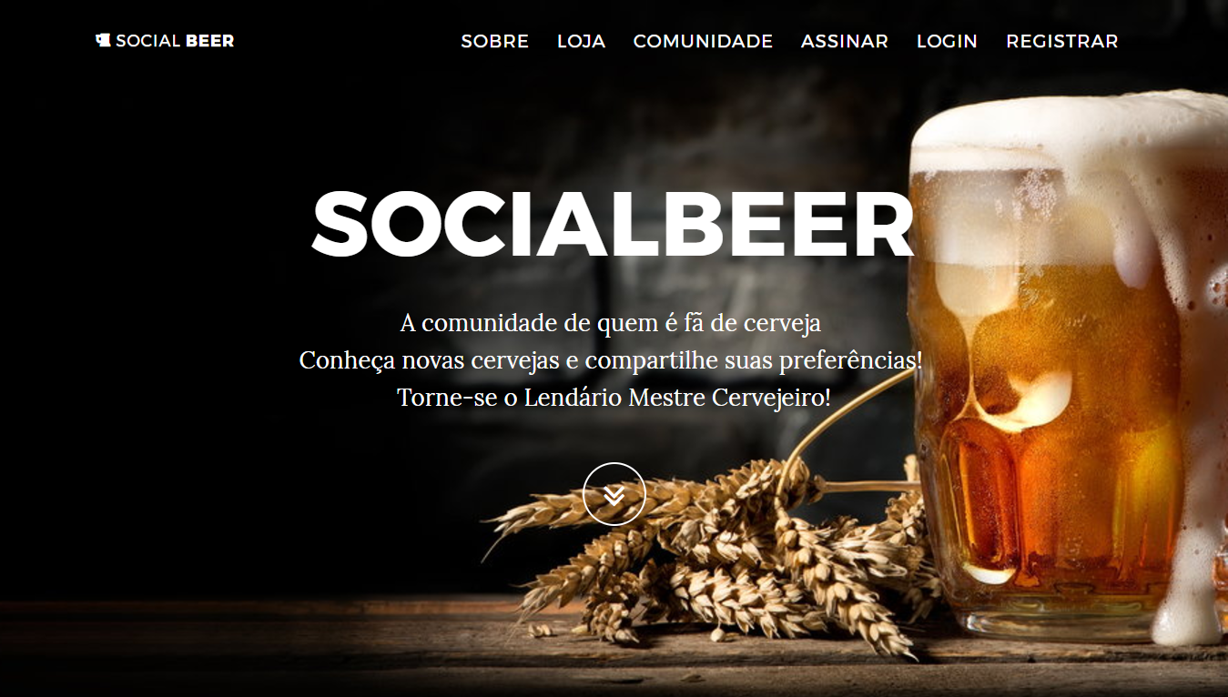
Comunidade
Clube de assinatura
Loja Online
Aprendizado

Slide 6

Riscos e Dificuldades
Sistema de recomendação falhar
Concorrentes mais experientes
Baixa adesão a comunidade

Slide 7

Escalabilidade
Parceria com a Ambev
Plataforma Web Online e escalável
Logística de entregas

Slide 8

Escalabilidade
Parceria com a Ambev
Plataforma Web Online e escalável
Logística de entregas

